Slide 1
Dokumentation
Felix Krautschuk (s68334)
04.07.2014

Slide 2
Contents
Theoretische Einordnung
Dokumentation in unserem Projekt
2.1. Verwendetes Werkzeug
2.2. Protokollieren der Teambesprechungen
2.3. Projektdokumentation
2.4. Pflichtenheft
2.5. Entwicklerdokumentation
2.6. Benutzerdokumentation
2.7. Testdokumentation
2.8. Reflexion (Dokumentation)
Gesamteinschätzung

Slide 3
1. Theoretische Einordnung
Fragen:
Welche Bedeutung hat die Dokumentation für ein Software-Projekt?
Wer sollte die Dokumentation verfassen?
Vor- und Nachteile von Dokumentationen?
Welchen Umfang hat eine Dokumentation? (Arten)
Welche Dokumentation für welche Zielgruppe?
Wie gestaltet man eine Dokumentation ansprechend und verständlich?
Wann ist eine Dokumentation endgültig fertig?

Slide 4
1. Theoretische Einordnung
Welche Bedeutung hat die Dokumentation für ein Software-Projekt?
Ziele:
Klarheit über Problemstellung schaffen
sonst kann eigentliche Arbeit nicht beginnen
sich möglichst schnell mit wenig Aufwand in ein bestehendes System einarbeiten
als Entwickler
als Weiterentwickler
Software schnell und einfach bedienen
als Nutzer

Slide 5
1. Theoretische Einordnung
Welchen Umfang sollte eine Dokumentation haben?
Pflichtenheft
Anforderungsanalyse
Entwicklerdokumentation
Entwurf
Implementierung
Testdokumentation
Testberichte
Benutzerdokumentation
Hilfestellungen zur Bedienung

Slide 6
1. Theoretische Einordnung
Wer sollte die Dokumentation verfassen?
Sinnvoll:
Spezialist des jeweiligen Gebietes
aus thematischer Sachlage betrachtet
hat am meisten Hintergrundwissen
kein erneutes „Hineindenken“ durch fremde Person erforderlich
Probleme:
Dokumentationserstellung meist nur zweitrangig
Projektleiter hat Aufgabe an jemanden delegiert
Termindruck
Qualität leidet unter Umständen darunter

Slide 7
1. Theoretische Einordnung
Was war also meine Aufgabe?
Zusammenarbeit mit Experten/Spezialisten der einzelnen Bereiche im Software-Entwicklungsprozess
deren Ergebnisse zusammentragen
in ansprechender Form dokumentieren
Bezug auf Zielgruppen

Slide 8
2. Dokumentation in unserem Projekt
Was wurde wo und in welcher Form dokumentiert?

Slide 9


2.1. Verwendetes Werkzeug
+
= TeXlipse

Slide 10
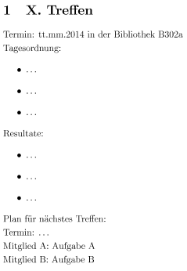
2.2. Protokolle
Dokumentation der Teambesprechungen
Ziel:
Was wurde erreicht?
Wer erarbeitet was bis zum nächsten Treffen?
Vorgehensweise:
zunächst „schnelle“ Mitschrift in Textdatei
Erstellen eines strukturierten Protokolls in Latex
Bereitstellung in Github
Hilfsmittel:
Audio-Mitschnitt

Slide 11
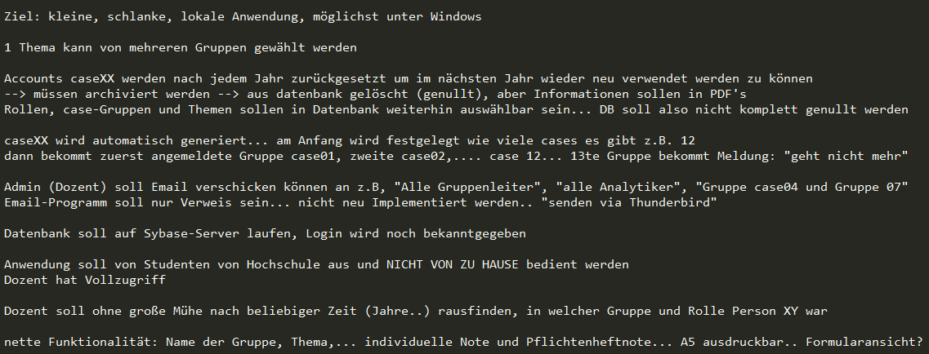
2.2. Protokolle

Slide 12
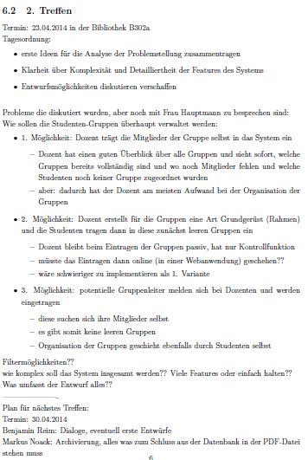

Slide 13
2.2. Protokolle
Erfahrungen:
Schwierig, immer konzentriert mitzuschreiben (bei Diskussionen)
Was ist wichtig, was nicht?
Gute Idee: Tonmitschnitte (wenn auch nur selten benötigt)

Slide 14
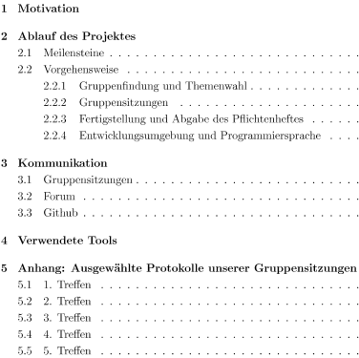
2.3. Projektdokumentation

Slide 15
2.4. Pflichtenheft
„Wer sollte die Dokumentation verfassen?“
Spezialist in jeweiligen Arbeitsbereich
Verantwortlicher für Anforderungsanalyse (Martin) hat Aufgaben verteilt
Ergebnisse wurden zusammengetragen und von Martin ordentlich ausformuliert
sonst keine explizite Zusammenarbeit

Slide 16
2.5. Entwicklerdokumentation
Struktur dieses Dokuments:
Entwurf und Architektur
Zusammenarbeit mit Benjamin Reim
Implementierung
Zusammenarbeit mit Benjamin Herzog und Markus Noack
Ziel:
grober Überblick Blick ins Detail

Slide 17
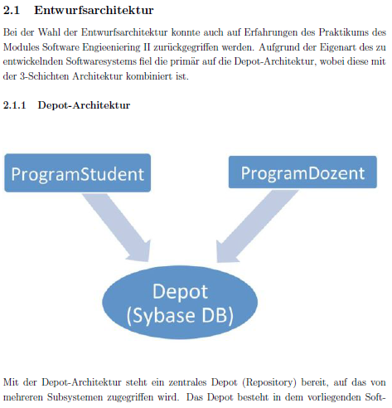

2.5. Entwicklerdokumentation
1. Entwurf
Architektur
Erläuterung mittels Text
Veranschaulichung durch
Grafik

Slide 18
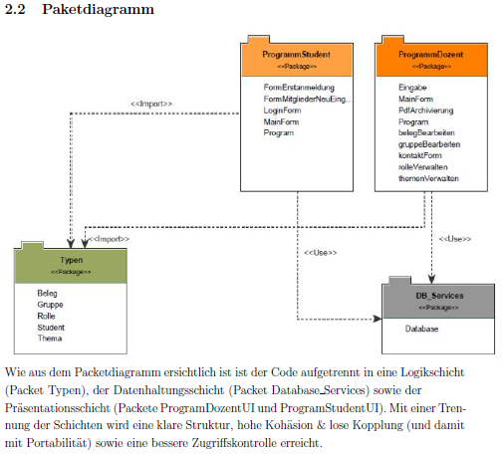
2.5. Entwicklerdokumentation
1. Entwurf
Paketstruktur
Paketdiagramm
textliche
Erläuterungen

Slide 19
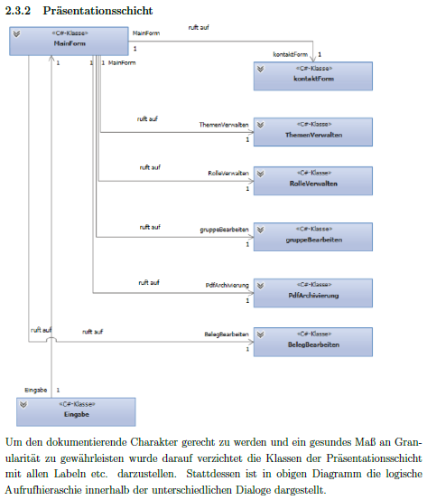
2.5. Entwicklerdokumentation
1. Entwurf
Klassenstruktur
Klassendiagramme für
Typen, Präsentations-
schicht und Datenbank
Jeweils
mit textlicher
Beschreibung

Slide 20
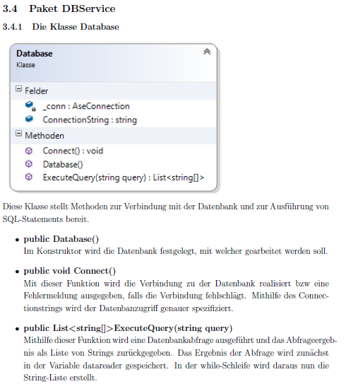
2.5. Entwicklerdokumentation
2. Implementierung
Paket
Klasse
Klassendiagramm (ohne
Methoden)
Allgemeine Beschreibung
Funktionsprototyp mit
textlicher Beschreibung

Slide 21
2.5. Entwicklerdokumentation
Erfahrungen (Implementierung)
umfangreichstes Dokument
Positiv:
allgemein gute Zusammenarbeit mit Experten aus „Entwurf“ und „Implementierung“
Arbeitsteilung
Schwierigkeiten:
selbstständiges Arbeiten meinerseits nur bedingt möglich
Verbesserung:
Grundgerüst der Dokumentation generieren lassen (Doxygen)
Programmierer mehr bei Kommentierung überwachen
arbeiteten sehr schnell und zu (für mich) ungünstigen Arbeitszeiten
aus ihrer Sicht genügend Kommentare

Slide 22
2.6. Benutzerdokumentation
Struktur:
Dokumentation für Dozentenprogramm
Anforderungen
Hauptmenü
relevante Funktionen
administrative Funktionen
Dokumentation für Studentenprogramm
Anforderungen
Erstanmeldung
reguläre Anmeldung

Slide 23
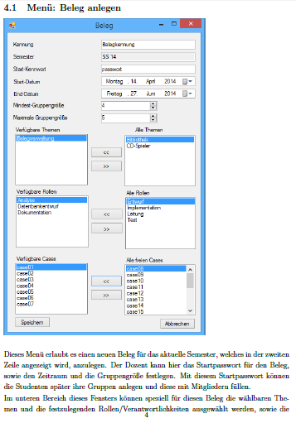
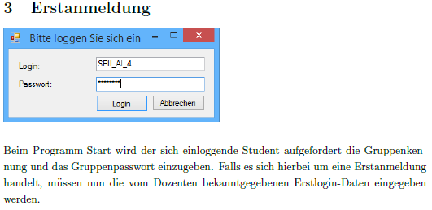
2.6. Benutzerdokumentation
Formen der Dokumentation
Textliche Erläuterung der einzelnen Menüs
(einfache Formulierungen)
Unterstützung durch Screenshots mit
Testdaten

Slide 24
2.6. Benutzerdokumentation
Erfahrungen
einfache, selbstständige Arbeit (eigene Erfahrungen)
keine Zusammenarbeit mit „Experten“ notwendig
Hinweis
Auf mögliche Fehler bei den Eingaben wird nicht eingegangen!
Screenshots mit korrekten Eingaben
Fehlermeldungen sind eindeutig

Slide 25
2.7 Testdokumentation
geringes „Einmischen“ meinerseits
Tester hat selbstständig gearbeitet
ich hatte keine Verbesserungsvorschläge
Kritik (an mich):
Testdaten wurden nicht dokumentiert

Slide 26
2.8. Reflexion (Dokumentation)
Positiv:
Tonmitschnitte in Gruppensitzungen
zur Absicherung
Dokumentation mit LaTex
Eclipse-Plugin
Negativ:
keine Vorlage für Protokolle benutzt (immer leeres Dokument)
rechtzeitige Quellcode-Kommentierung durchsetzen
Ich habe als Verantwortlicher nicht immer genügend Verantwortung übernommen
Zusammenarbeit mit Experten nicht immer stark genug (Pflichtenheft, Testdokumentation)

Slide 27
3. Gesamteinschätzung
Interessant, einmal den kompletten SW-Entwicklungsprozess geübt zu haben
neben Dokumentation: Programmierung der PDF-Archivierung (Dozentenprogramm)
Zusammenarbeit mit Christian Knothe
Erfahrungen in mehreren Bereichen gesammelt
gute Gruppenarbeit (wir kannten uns gegenseitig bereits)
leider: zunehmender Stress wegen anderen Studienfächern

